Slide 1
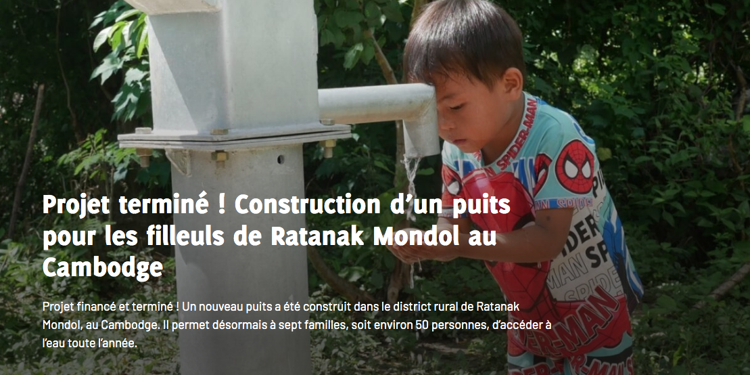

Slide 2
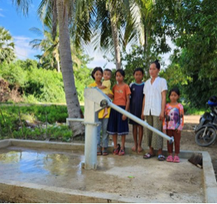
ENFANTS DU MÉKONG VOUS REMERCIE
Grace à vos dons de l’année dernière, vous avez participé à ce très beau projet.
La famille chez qui le puit a été contruit

Slide 3
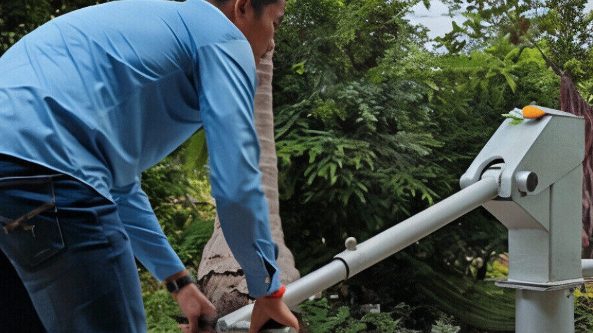
Le puit vient d'être terminé. Ici le test de bon fonctionnement réalisé par notre travailleur social RITHY

Slide 4
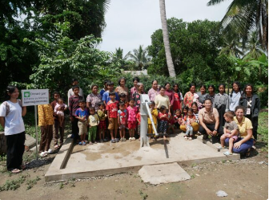
Un des premiers puits construit

Slide 5
